Slide 1
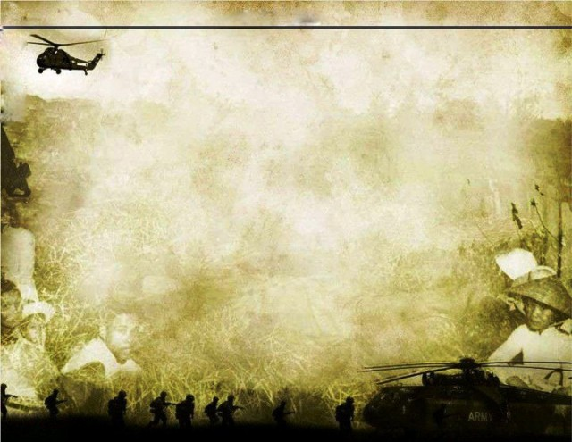
Исследовательская работа
на тему:
«Мой прадедушка –
ветеран-участник
Великой Отечественной войны»
Выполнила
ученица 3 «А» класса
МБОУ СОШ №4
Константинова Вероника

Slide 2
Актуальность:
Данная тема является актуальной по нескольким причинам.
Во-первых, каждый год 9 мая наша страна празднует День Победы, это тот самый день, когда советский народ ценой огромных потерь одержал великую победу над фашистами в годы Великой Отечественной войны.
Во-вторых, к сожалению, всё меньше остаётся в живых ветеранов, поэтому наша задача – собирать, изучать и хранить материал о людях, защищавших нашу Родину.
В-третьих, я считаю, что каждый человек должен знать свою родословную: судьбу своих дедов и прадедов, а затем свои знания передавать будущим поколениям. Для меня очень важно, чтобы осталась память о дедушках, бабушке не только в виде нескольких фотографий и наград, а как целый рассказ, построенный на основе документов и воспоминаний.

Slide 3
Цели моего исследования.
Цель исследования заключается в том, чтобы изучить все найденные материалы и получить как можно больше правдивой информации о моих родственниках в годы Великой Отечественной войны, выяснить, какой личный вклад внес каждый из них в Победу над врагом.
Чтобы добиться заданной цели, я поставил перед собой задачи:
- Изучить как можно больше информации о Великой Отечественной войне..
- Провести беседу с бабушкой, с дедушкой, мамой и записать их воспоминания;

Slide 4
Методы:
Наблюдение, беседа, работа с архивным материалом Андрейчук
Михаила Константиновича

Slide 5
Объект исследования:
Андрейчук Михаил Константинович,
мой прадедушка.
Предмет исследования:
Воспоминания родных, фотографии, архивные документы.

Slide 6
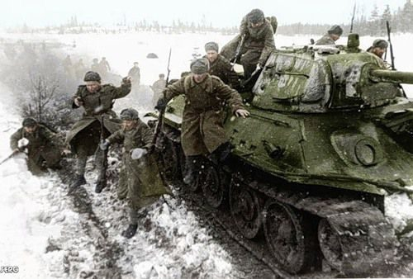
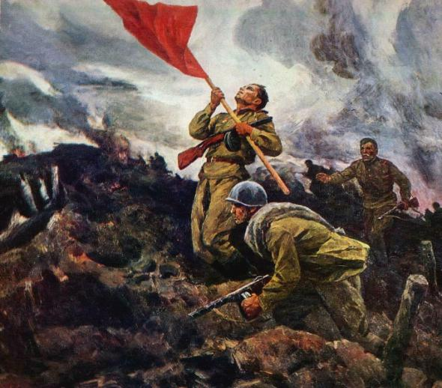
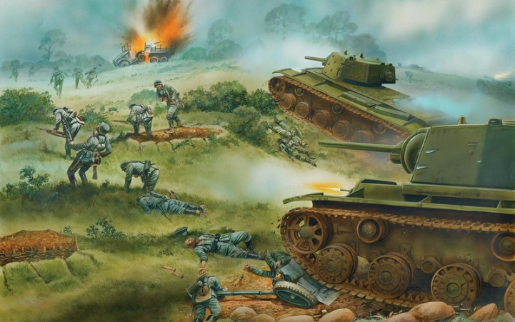
Никто не забыт. Ничто не забыто.

Slide 7
Мой прадедушка
Андрейчук
Михаил Константинович, родился 30 октября 1921 года в Пензенской области, селе Адикаевка.

Slide 8
Первые дни войны:

Slide 9
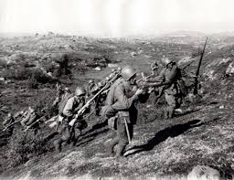
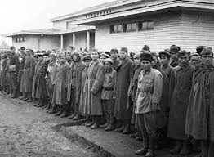
Плен:

Slide 10
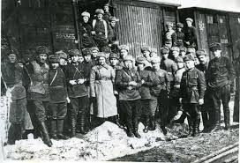
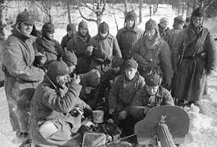
Побег:

Slide 11
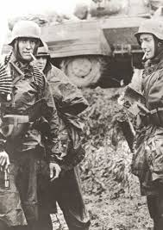
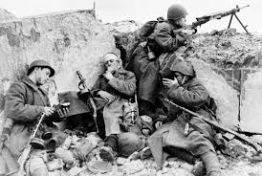
В атаку:

Slide 12
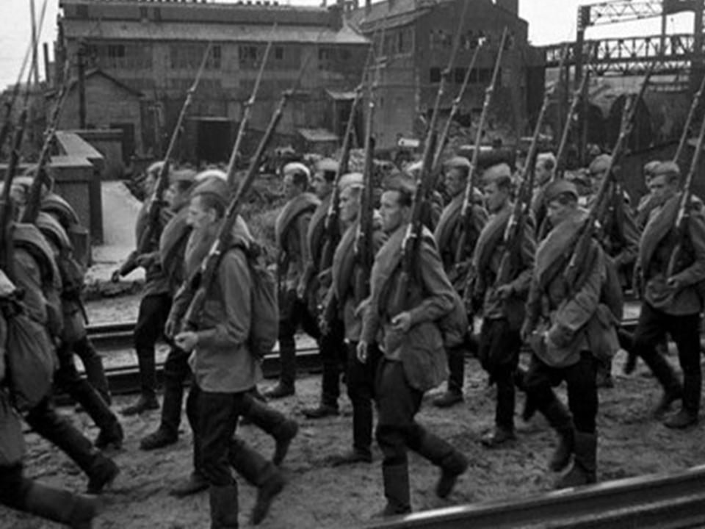
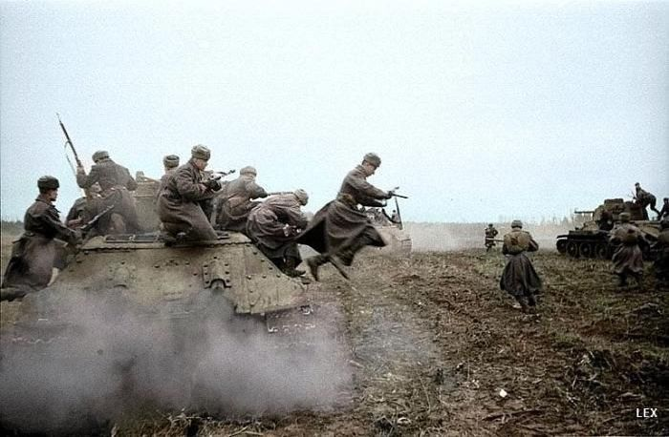
Жизнь на войне – это подвиг!

Slide 13
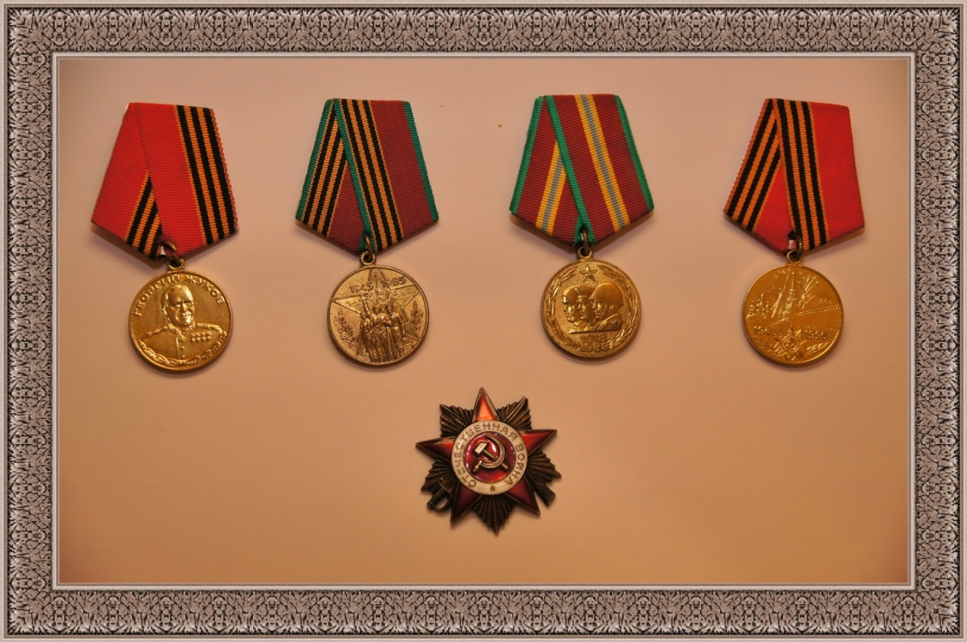
Медали моего прадедушки

Slide 14
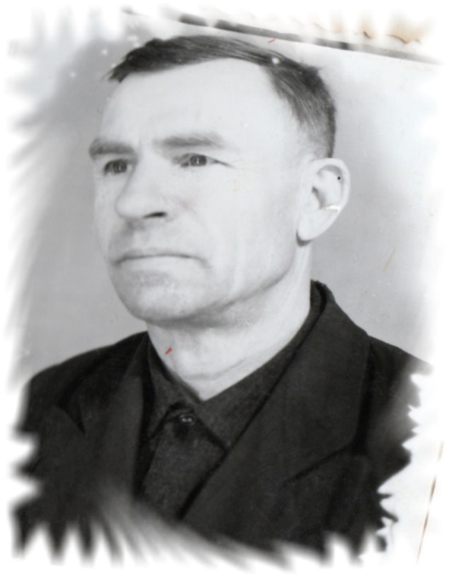
Я горжусь своим прадедом – Михаилом Константиновичем

Slide 15
Заключение.
…Поклонимся великим тем годам, Тем славным командирам и бойцам, И маршалам страны, и рядовым, Поклонимся и мёртвым, и живым – Всем тем, кого забыть нельзя, Поклонимся. Поклонимся, друзья. Всем миром, всем народом, всей землей Поклонимся за тот великий бой. Поклонимся за каждый смертный бой…

Slide 16
Вывод:
Занимаясь исследовательской работой, достигая поставленной цели, я увидела, что события Великой Отечественной войны не обошли стороной мою семью. Прадедушка, участник Великой Отечественной войны, отдал за свободу Родины собственную жизнь. К сожалению, я не смогла восстановить более подробные боевые события моего прадеда. Я сделала вывод о том, что мой прадед является непосредственным участником исторических событий нашей Родины и история моей семьи перекликается с историей страны.

Slide 17
9 Мая – День Победы
Спасибо за внимание!

